Slide 1





Разработка технологии утилизации теплоты при охлаждении доменного шлака при сухой грануляции

Slide 2

Актуальность проекта и проблема клиента
Основной проблемой является выделение большого количества сероводорода и сернистых соединений, что наносит вред окружающей среде, человеку, животным, растениям, строительным конструкциям, водному и воздушному бассейну.

Slide 3
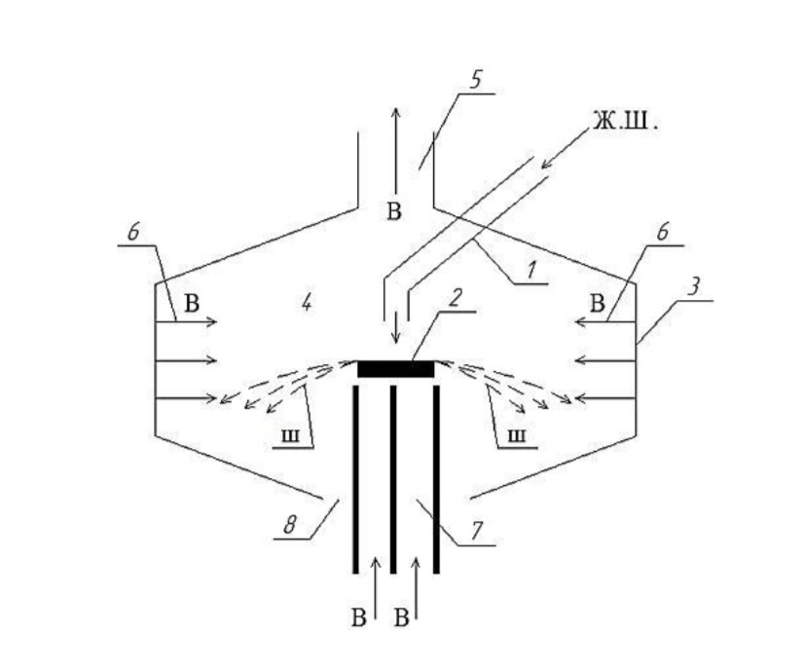
Решение
Решением данной проблемы будет разработка технологии и установки для грануляции доменного шлака.
Основным его преимуществом является исключение из оборота технологической воды, что дает возможность осуществления процесса грануляции доменного шлака непосредственно у металлургических агрегатов.

Slide 4
Целевая аудитория
Основные потребители – крупные металлургические предприятия России с доменным производством.
Такие как:
ПАО «Северсталь»
Новолипецкий металлургический комбинат
Магнитогорский
Челябинский металлургический комбинат
АО «ЕВРАЗ Западно-Сибирский металлургический комбинат»
И др.
Клиентом является - ПАО «Северсталь»

Slide 5
Бизнес-модель
Ключевые партнёры: Проектировщики Производители комплектующих Поставщики | Ключевые действия: Создание технологии сухой грануляции | Ценностные предложения: Не обнаружено предприятий которые бы занимались сухой грануляцией доменного шлака |  | Взаимоотношения с клиентами: Персональная поддержка | Сегменты потребителей: Крупные металлургические предприятия России с доменным производством
 | Ключевые ресурсы: Человеческие Интеллектуальные Финансовые Материальные |  |  | Каналы: Реклама Прямые продажи
Структура расходов: Команда Маркетинг |  |  | Потоки доходов: Продажа лицензий Продажа проекта установки

Slide 6

Конкуренты
Основные конкуренты отсутствуют, так как никто не использует технологию сухой грануляции доменного шлака и не производит установки.
Наши конкурентные преимущества:
Новизна
Высокое качество
Простота

Slide 7
Текущие результаты команды
Разработана математическая модель охлаждения капель доменного шлака во встречном потоке воздуха.
Разработана бизнес модель.
Намечен дальнейший путь развития проекта.
Следующие этапы развития:
Разработка рабочего проекта установки сухой грануляции дом шлака.
Организация малого предприятия по производству элементов установки сухой грануляции доменного шлака.
Продажа комплектующих установки сухой грануляции дом шлака

Slide 8
План развития стартап-проекта
Разработка решения ситуации
Проведение финальных расчетов, итоги
Анализ ситуации, формулировка проблемы
Апрель 2023
Сентябрь 2023
Декабрь 2025

Slide 9
Предложение для инвестора
Необходимая сумма – 20 млн рублей
Стоимость лицензии на патент -10 млн рублей
Рабочий проект установки – 3 млн рублей
Изготовление комплектующих – 5 млн рублей
Покупка материалов – 4 млн рублей

Slide 10

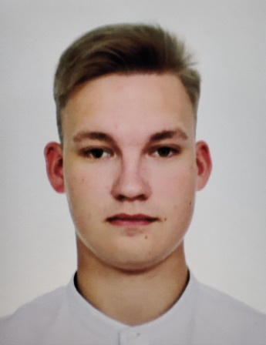

Команда
Синяк Виктория –лидер
Электронная почта: sinyak-94@bk.ru
89815043065
Разумов Егор – интегратор
Электронная почта: egor.ra2@yandex.ru
89211452863
Спиридонов Олег – производитель
Электронная почта: syperpeperg@gmail.com
89211465076
Ментор команды – Синицын Николай Николаевич

